Slide 1
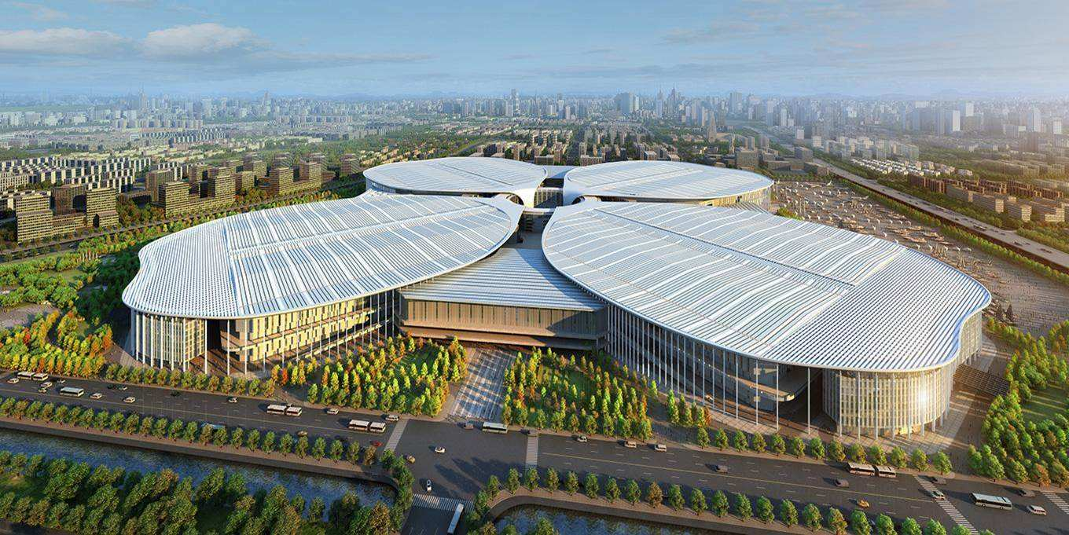
上海国展试驾场地
上海国展试驾场地，位于国家会展中心北广场，上海国家会展中心是国家功能性项目，国家商务部和上海市政府合作共建。总建筑面积1470000平方米，世界上面积最大的单体建筑和会展综合体。汇聚中外商业交流盛宴，创造合作共赢大平台，助力中国与世界交流新发展。

Slide 2
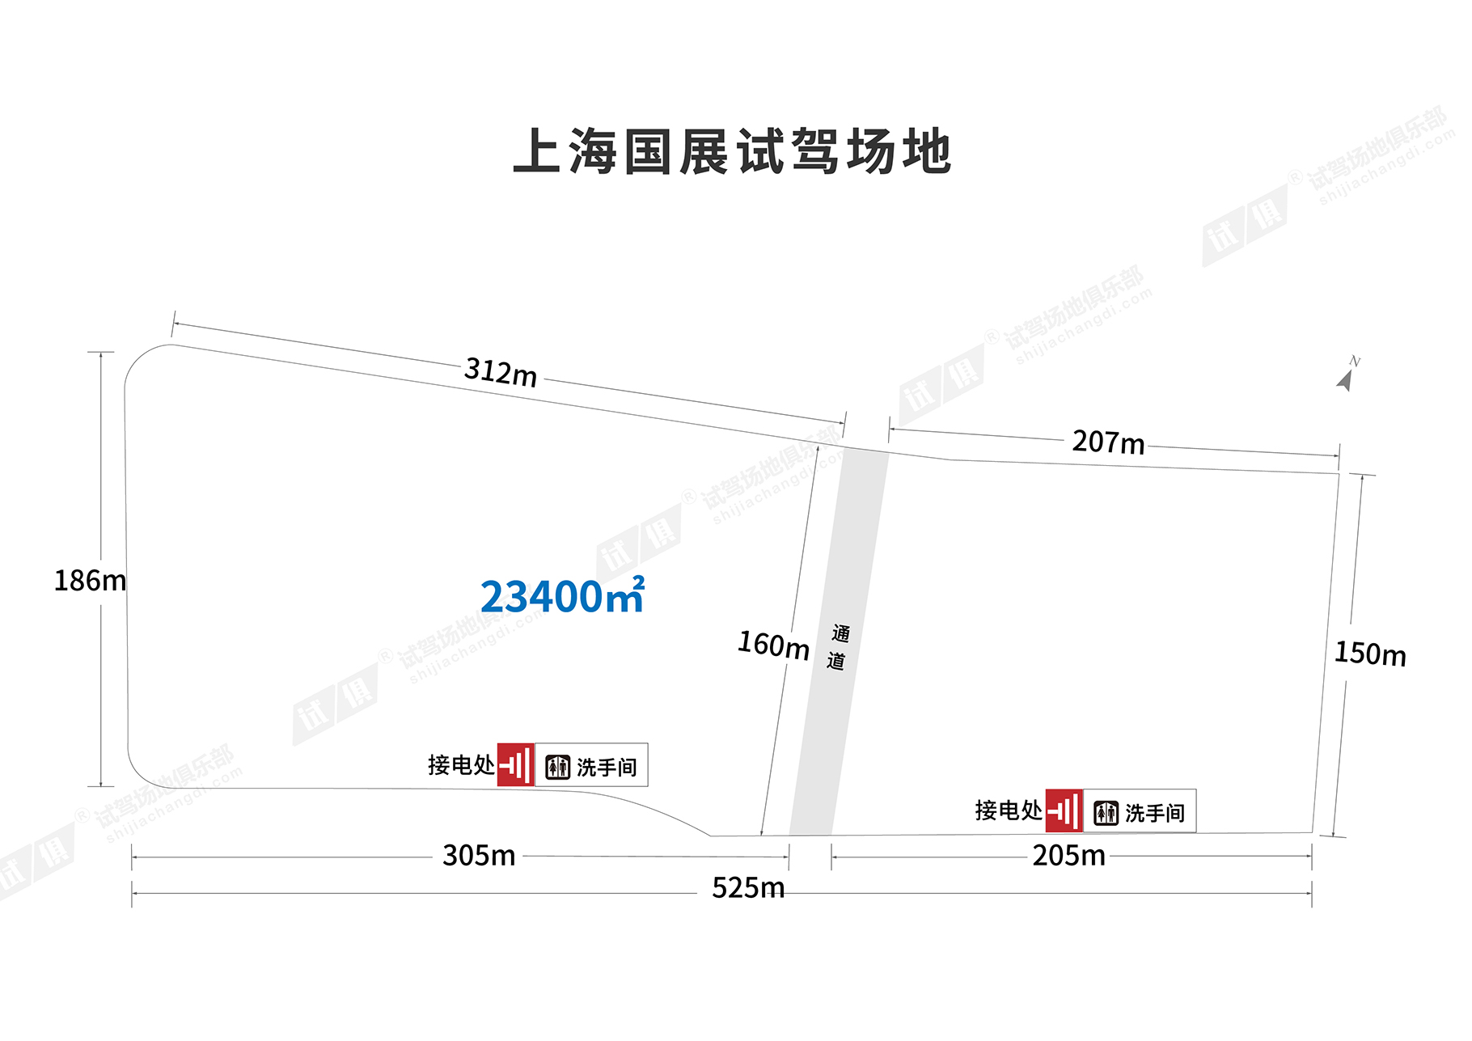
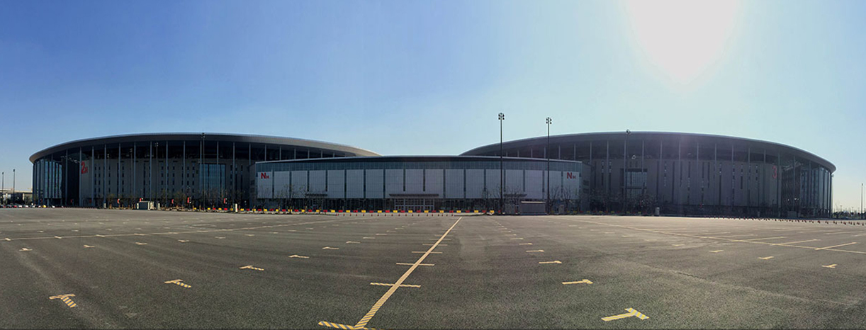
场地费用：5元/平米/天
场地面积：长525米 最长宽186米 最短宽150米
柏油地面
供电供水：380V/200A 固定洗手间
配套设施：停车位 培训教室

Slide 3
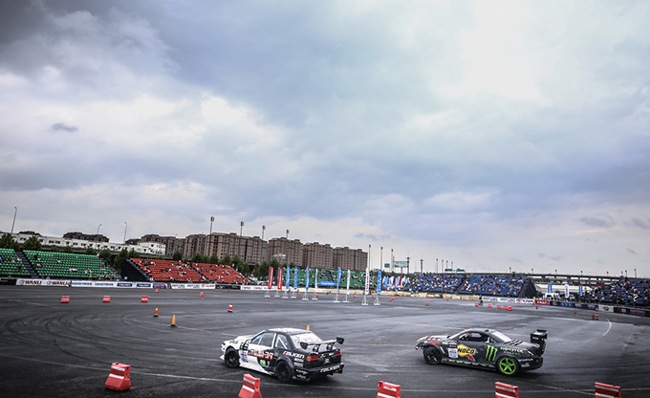
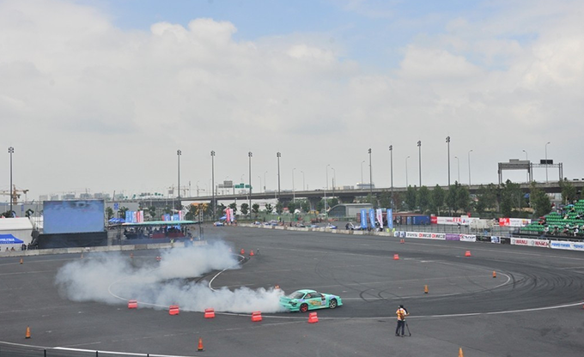
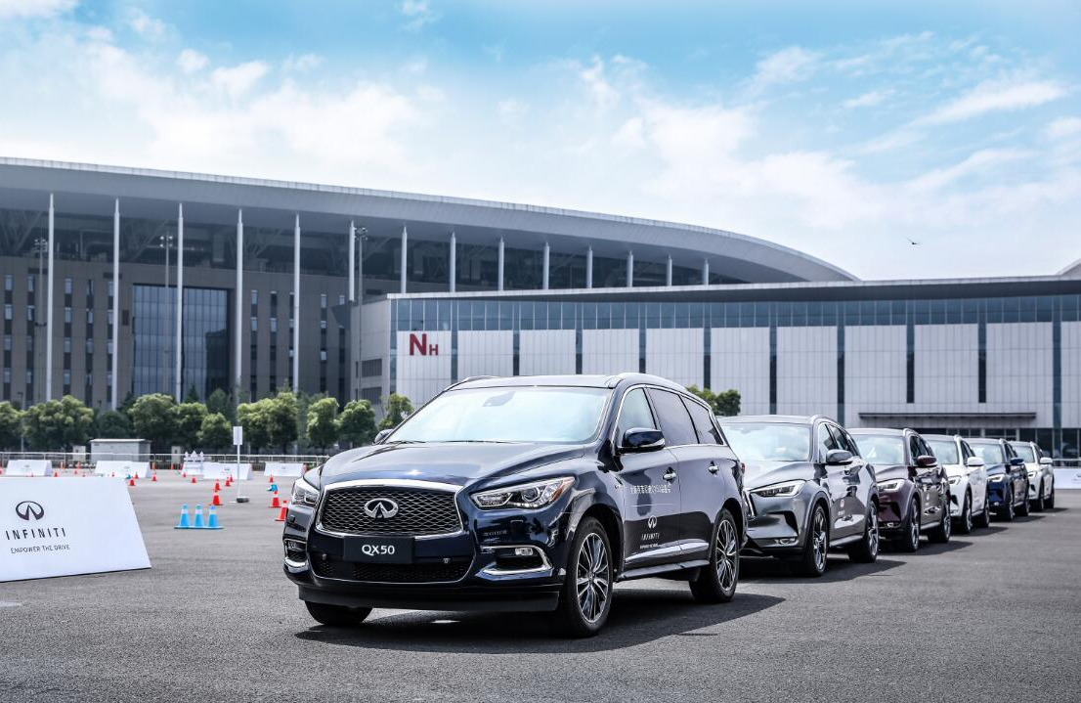
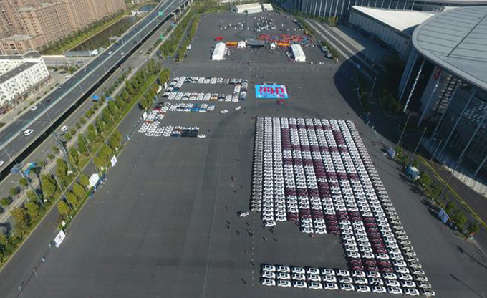
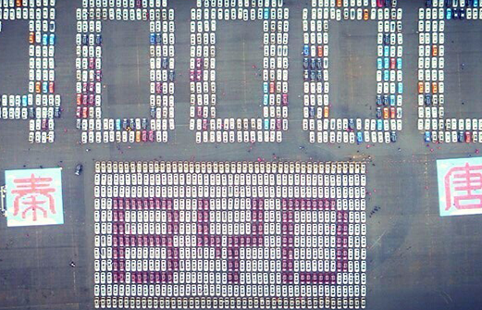
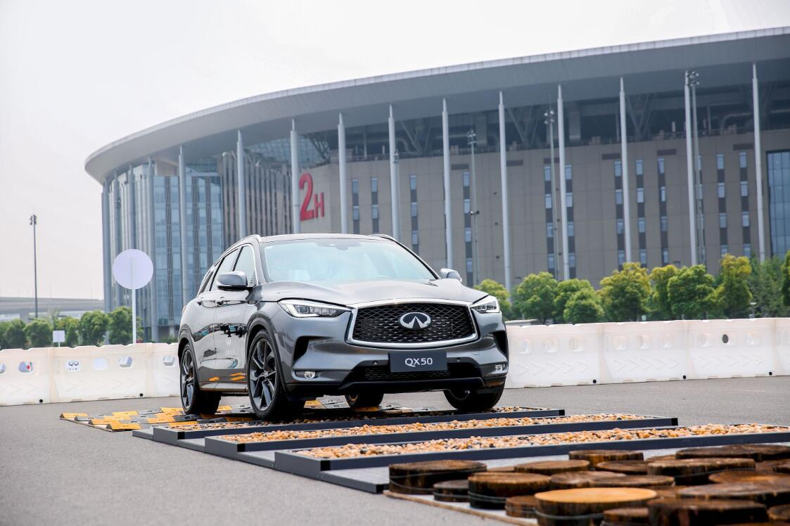
D1 GRAND PRIX飘移大奖赛中国杯
D1 GRAND PRIX飘移大奖赛中国杯
全新英菲尼迪QX50品鉴会
比亚迪新能源汽车挑战“最大的汽车拼图”
比亚迪新能源汽车挑战“最大的汽车拼图”
全新英菲尼迪QX50品鉴会

